Slide 1
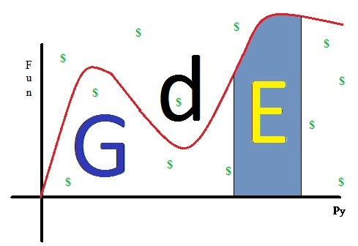
GdE GERENCIADOR DE EMPRESAS

Slide 2

APRESENTAÇÃO:
Este projeto foi proposto como finalização da primeira etapa do curso Py4noobs . Aplicando em prática os comandos e funções aprendidas durante o curso.

Slide 3

PROPOSTA:
Desenvolvimento de um programa a partir da linguagem Python que realize o gerenciamento de uma empresa.

Slide 4
ESTRUTURA DO PROGRAMA
I . ENTRADA E TRATAMENTO DE DADOS:
a) Cadastro
b) Atualização
c) Exclusão
II .INTERFACE GRÁFICA:
a) Simples e Objetiva
III . BANCO DE DADOS:
a) Armazenamento
b) Facilita a pesquisa de dados
IV . PLOT DE GRÁFICOS
a) Apresenta o tratamento de dados

Slide 5
VANTAGENS
I. Facilidade de pesquisa de dados
II. Apresentação e compreensão através de gráficos
III. Interface gráfica clara e simples
IV. A realização dos cálculos com a receita previnem erros humanos e gastos com lápis e papel.

Slide 6

Antigamente
A partir de agora
X

Slide 7
PROGRAMAÇÃO

Slide 8
SOFTWARES
SISTEMA OPERACIONAL : LINUX – UBUNTU
GLADES + GTK
SOFTWARE DO BANCO DE DADOS: SQLiteman

